Slide 1
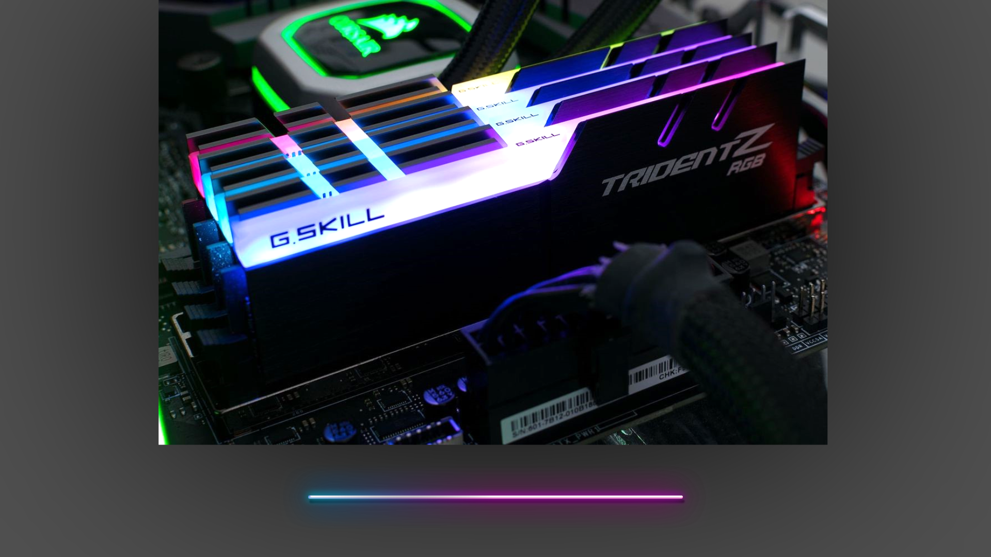
ОПЕРАТИВНАЯ ПАМЯТЬ
Презентацию сделал: Неклюдов Руслан ВБ-23

Slide 2

Содержание:
что такое оперативная память
история создания
виды, типы, технологии
принципы действия
характеристики
самые последние устройства RAM
заключение

Slide 3
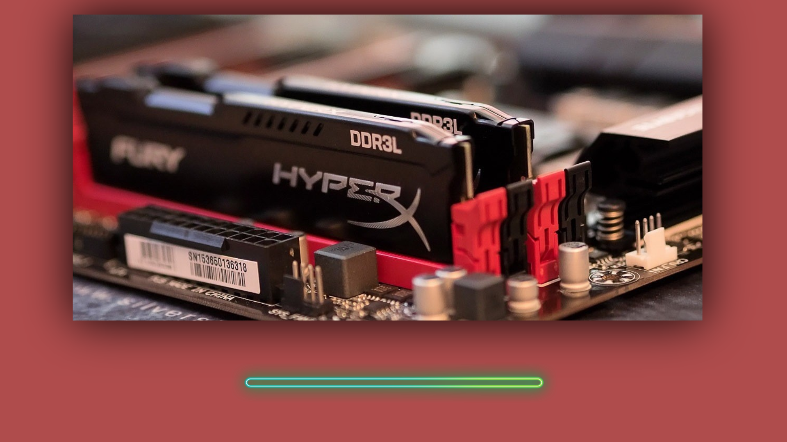
Что такое оперативная память?
.

Slide 4
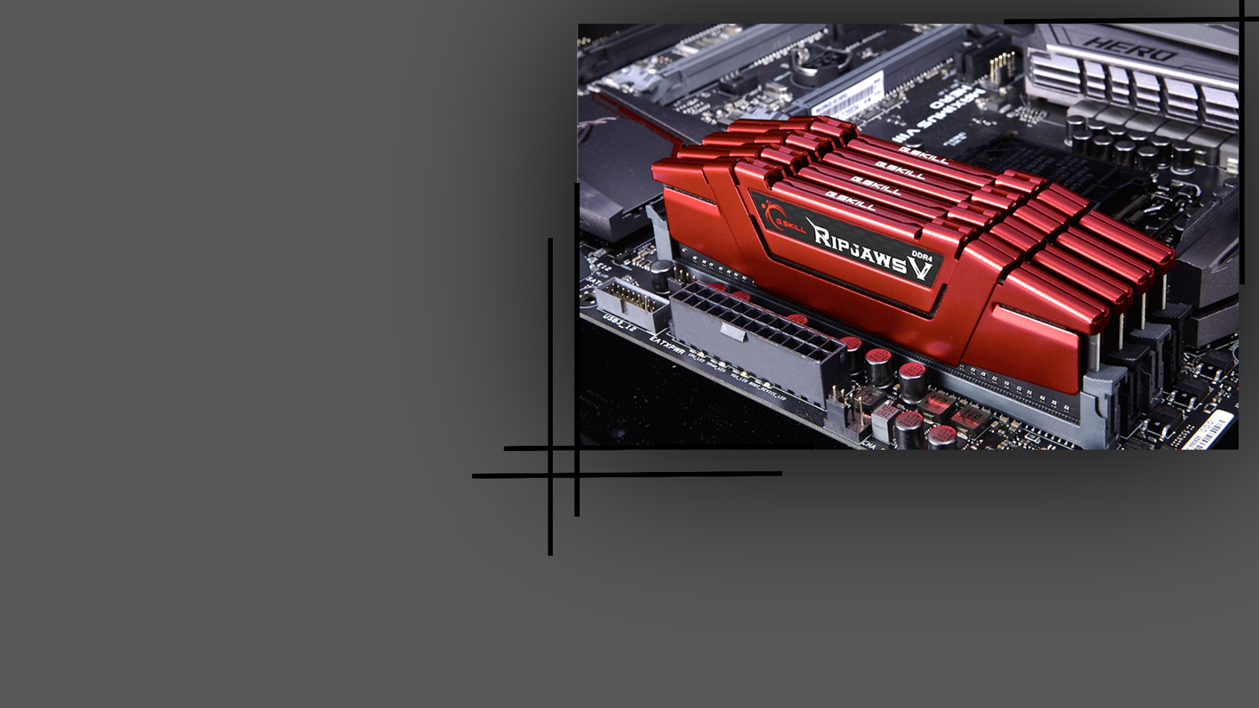
Что такое оперативная память?
Операти́вная па́мять — в большинстве случаев энергозависимая часть системы компьютерной памяти, в которой во время работы компьютера хранится выполняемый машинный код (программы), а также входные, выходные и промежуточные данные, обрабатываемые процессором.
Оперативное запоминающее устройство (ОЗУ) — техническое устройство, реализующее функции оперативной памяти. ОЗУ может изготавливаться как отдельный внешний модуль или располагаться на одном кристалле с процессором, например, в однокристальных ЭВМ или однокристальных микроконтроллерах.

Slide 5
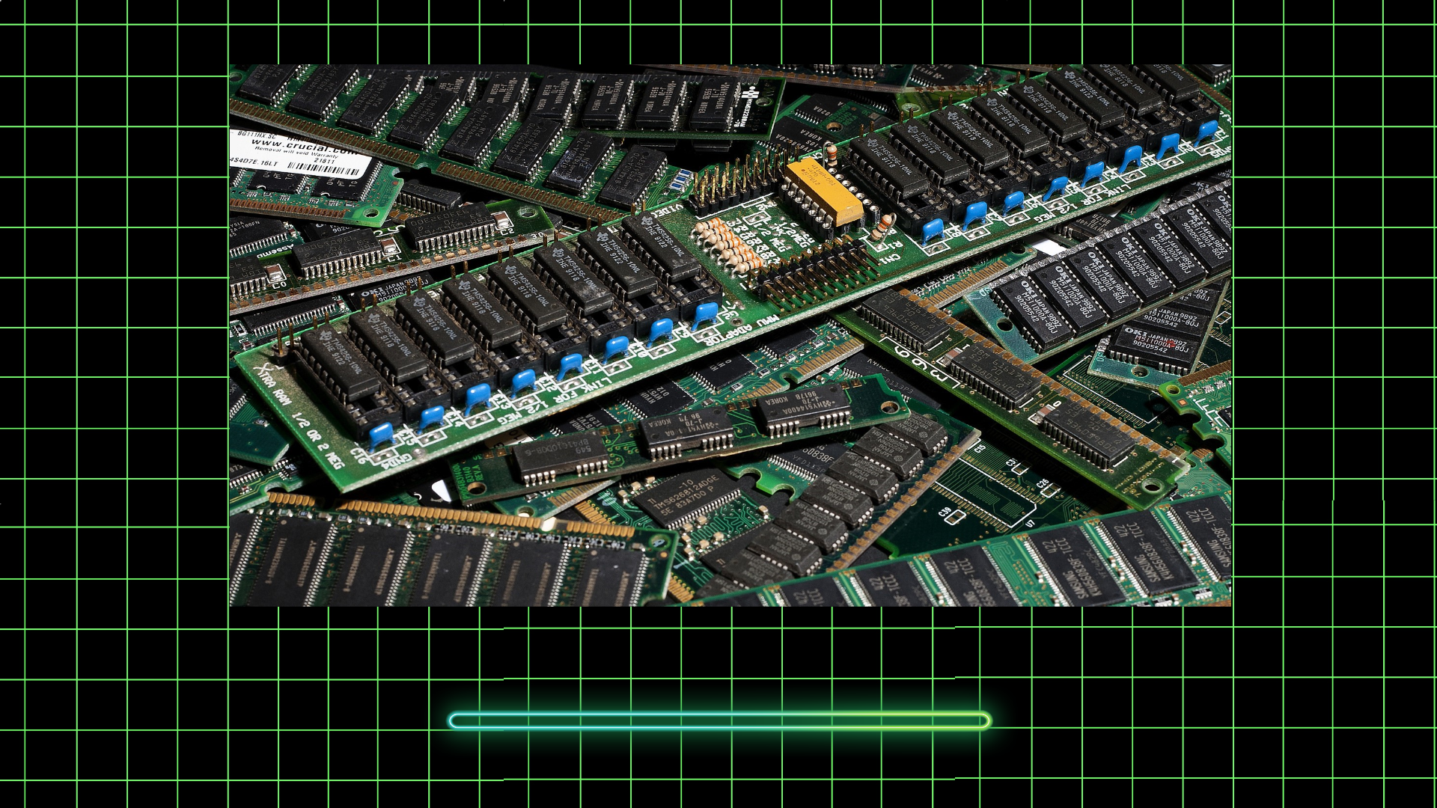
История создания
.

Slide 6
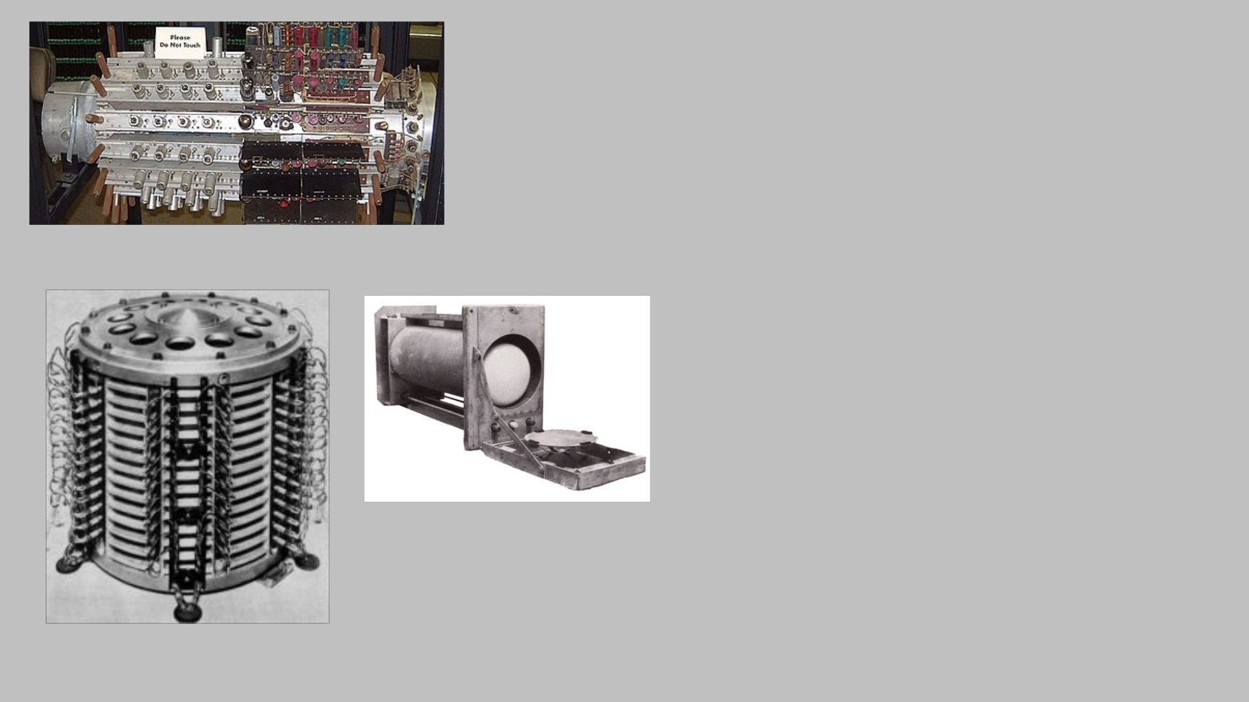
История создания
В 1833 году Чарльз Бэббидж начал разработку аналитической машины; одну из её частей он называл «складом» (store), эта часть предназначалась для хранения промежуточных результатов вычислений. Информация в «складе» запоминалась в чисто механическом устройстве в виде поворотов валов и шестерней.
В ЭВМ первого поколения использовалось множество разновидностей и конструкций запоминающих устройств,
основанных на различных физических принципах:
--на электромагнитных реле;
--на акустических линиях задержки;
--на электронно-лучевых трубках;
--на электростатических трубках.
В качестве ОЗУ использовались также магнитные
барабаны, обеспечивавшие достаточно малое для
ранних компьютеров время доступа; также они
использовались в качестве основной памяти для
хранения программ и данных.
Линия задержки
Электронно-лучевая трубка
Магнитный барабан

Slide 7
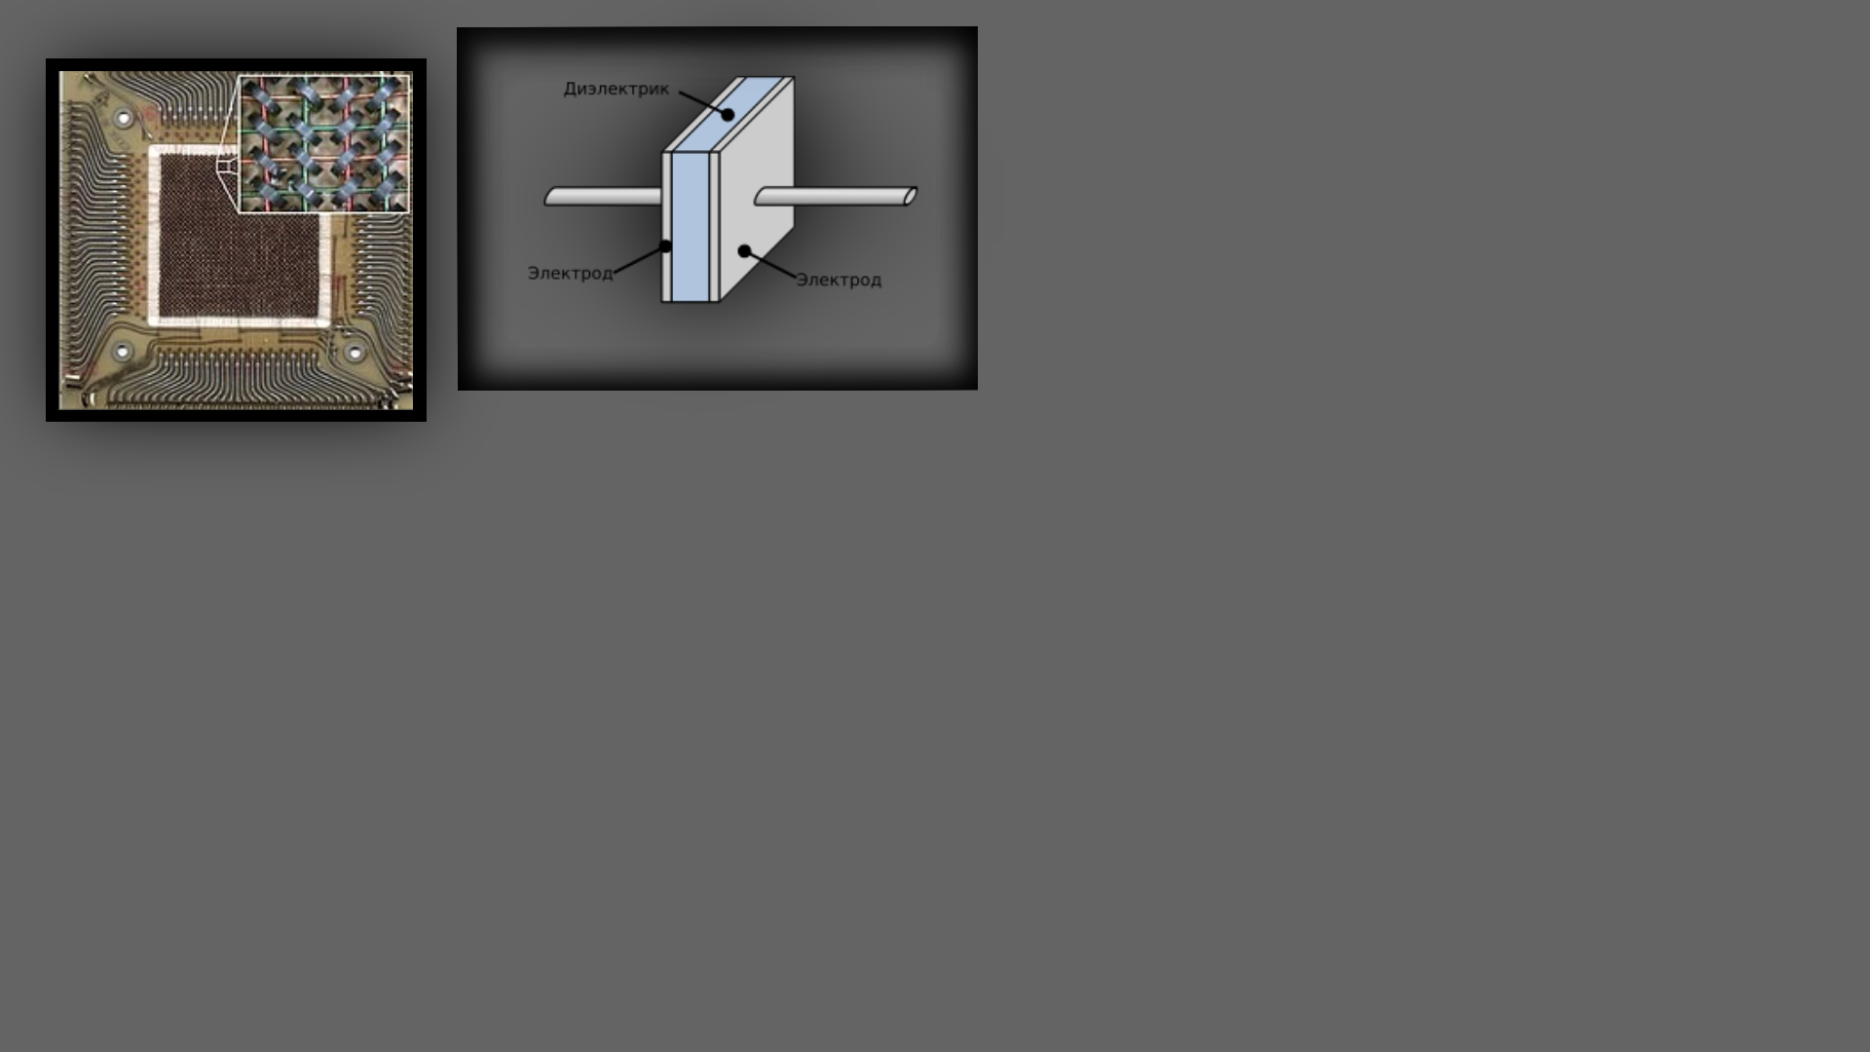
.
Второе поколение требовало более технологичных, дешёвых и быстродействующих ОЗУ. Наиболее распространённым видом ОЗУ в то время стала ферритовая память на магнитных сердечниках.
Память на магнитных сердечниках (англ. magnetic core memory) или ферритовая память (англ. ferrite memory) — запоминающее устройство, хранящее информацию в виде направления намагниченности небольших ферритовых сердечников, обычно имеющих форму кольца
Начиная с третьего поколения большинство электронных узлов компьютеров стали выполнять на микросхемах, в том числе и ОЗУ. Наибольшее распространение получили два вида ОЗУ:
--статическая память (SRAM) в виде массива триггеров;
--динамическая память (DRAM) в виде массива конденсаторов.
Конденсатор
Магнитные сердечники
Триггер (триггерная система) — класс электронных устройств, обладающих способностью длительно находиться в одном из двух устойчивых состояний и чередовать их под воздействием внешних сигналов. Каждое состояние триггера легко распознаётся по значению выходного напряжения.
Конденса́тор (от лат. condensare — «уплотнять», «сгущать» или от лат. condensatio — «накопление») — электронный компонент, представляющий собой двухполюсник с постоянным или переменным значением ёмкости и малой проводимостью; устройство для накопления заряда и энергии электрического поля.

Slide 8
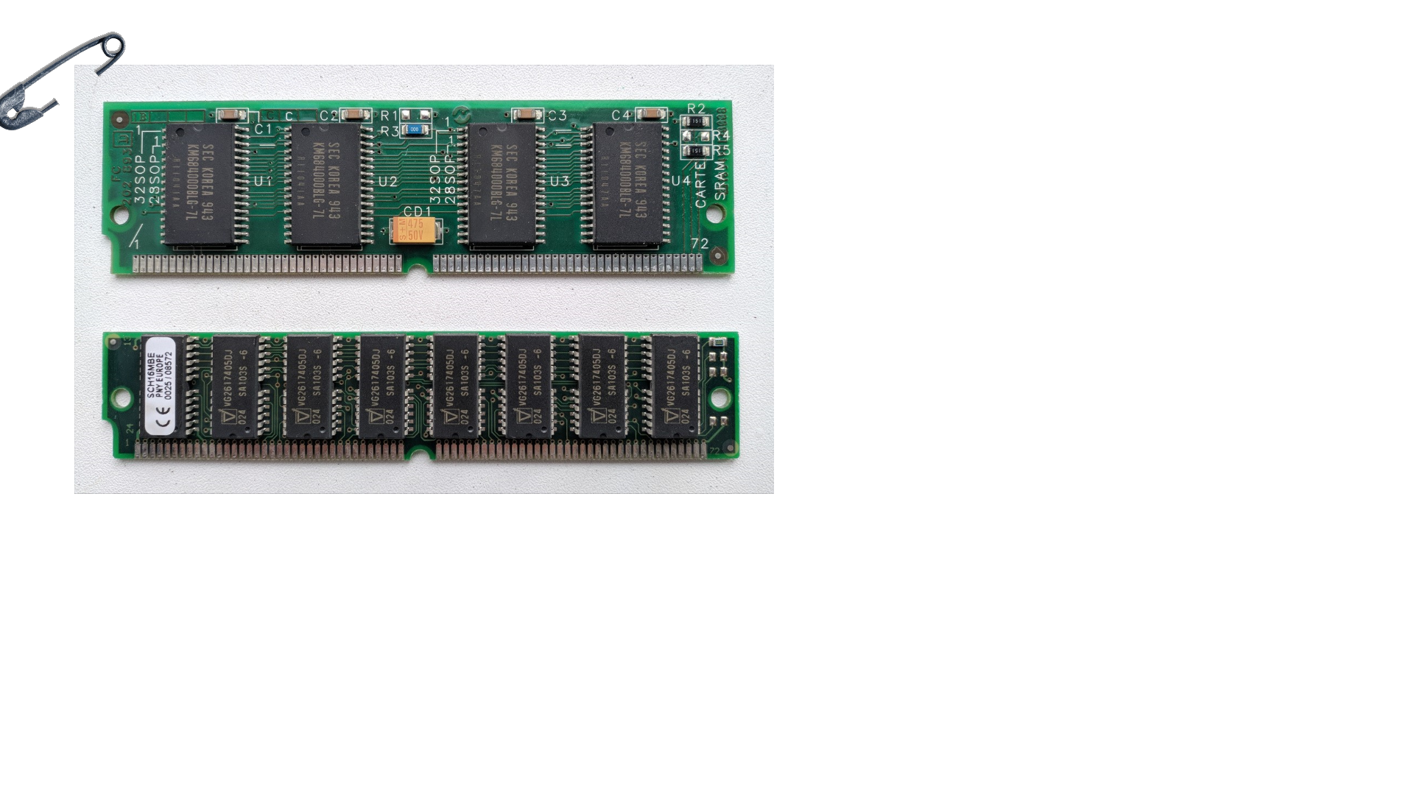
.
SRAM хранит бит данных в виде состояния триггера. Этот вид памяти является более дорогим в расчёте на хранение 1 бита, но, как правило, имеет меньшее время доступа, но и большее энергопотребление, чем DRAM. В современных компьютерах SRAM часто используется в качестве кэш-памяти процессора.
DRAM хранит бит данных в виде заряда конденсатора. Однобитовая ячейка памяти содержит конденсатор и транзистор. Конденсатор заряжается до высокого или низкого напряжения (логические 1 или 0). Транзистор выполняет функцию ключа, подключающего конденсатор к схеме управления, расположенной на том же чипе. Схема управления позволяет считывать состояние заряда конденсатора или изменять его. Так как хранение 1 бита информации в этом виде памяти дешевле, DRAM преобладает в компьютерах третьего поколения (Третье поколение ЭВМ (1968–1973 гг.) было создано благодаря разработке интегральных схем и появлению полупроводниковой памяти.).
Статические и динамические ОЗУ являются энергозависимыми, так как информация в них теряется при отключении питания. Энергонезависимые устройства (постоянная память, ПЗУ) сохраняют информацию вне зависимости от наличия питания. К ним относятся флэш-накопители, карты памяти для фотоаппаратов и портативных устройств и так далее. Во второй половине 2010-х годов получили распространение модули энергонезависимой памяти, близкие по свойствам к DRAM.
.
SRAM на 2 мб
DRAM на 16 мб

Slide 9
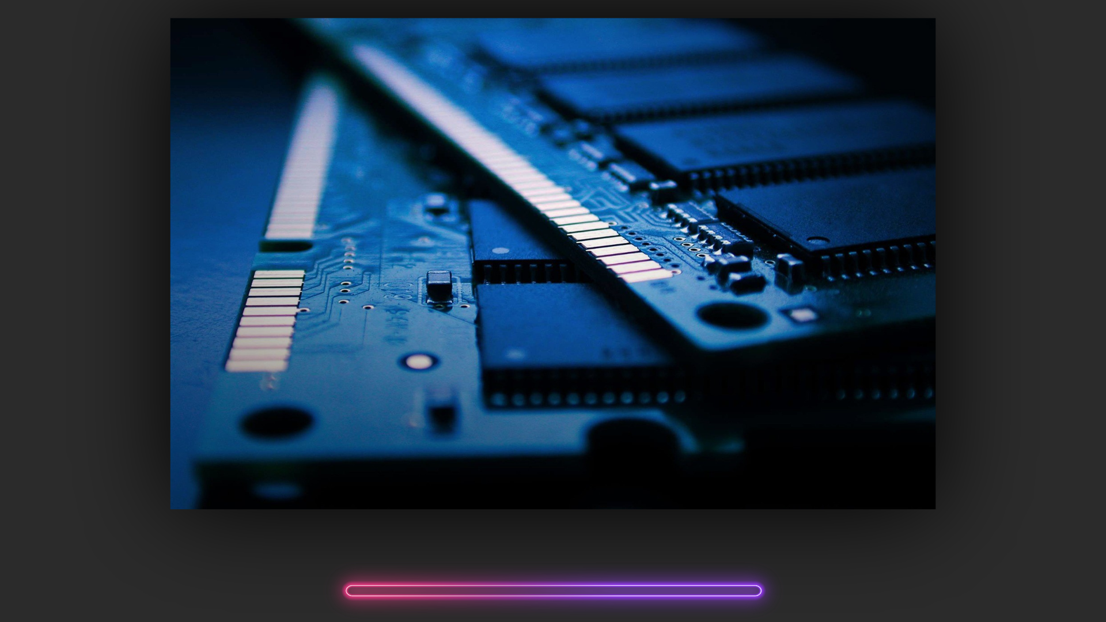
Виды, Типы , Технологии
.

Slide 10
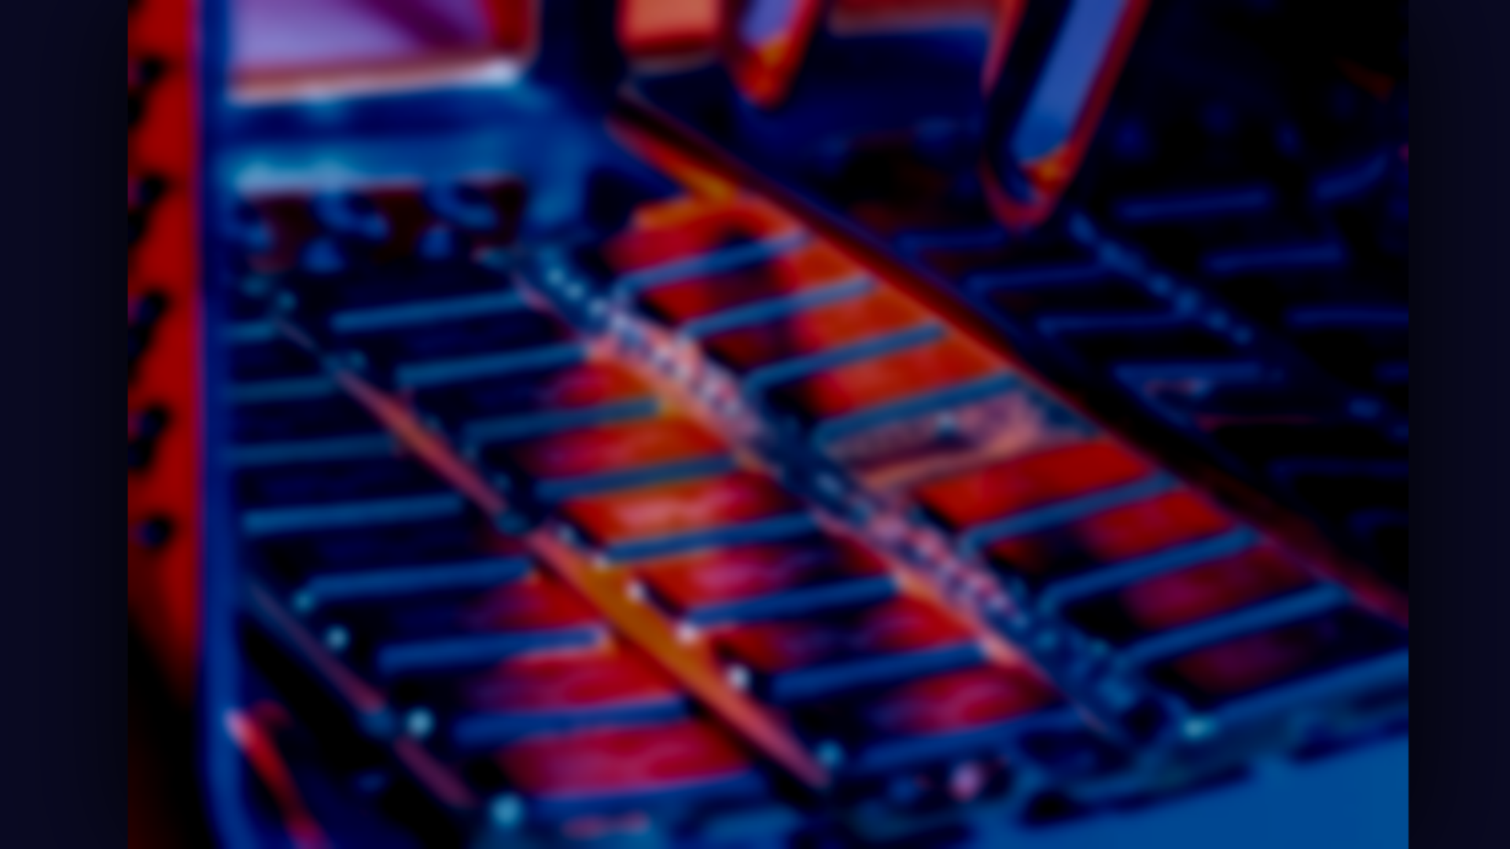
Виды
Существуют два типа оперативной памяти:
Статический тип памяти, который обозначается как SRAM, то есть Static Random Access Memory. Этот тип памяти обладает хорошими характеристиками быстродействия, но имеет достаточно большую стоимость. Обычно такая память используется в кэш-памяти различного компьютерного оборудования.
Динамический тип памяти, который обозначается как DRAM, то есть Dynamic Random Access Memory. Быстродействие у такого типа памяти меньше, чем у статического типа памяти, но при этом меньше и цена. Этот тип памяти может применяться практически в любом компьютерном устройстве.
Одно время получила широкое распространение динамическая память, обозначаемая как DDR SDRAM, что расшифровывается как Double Data Rate Synchronous DRAM, то есть синхронная динамическая память с произвольным доступом и увеличенной вдвое скоростью информационного обмена. Она обладала повышенным быстродействием и было спроектировано несколько вариантов этого типа памяти, а именно:
DDR SDRAM
DDR2 SDRAM
DDR3 SDRAM
DDR4 SDRAM
Отличительными чертами каждого нового варианта были иное число контактов, увеличенное быстродействие и снижение потребления энергии. На сегодняшний день повсеместно применяются варианты DDR3 и DDR4.

Slide 11
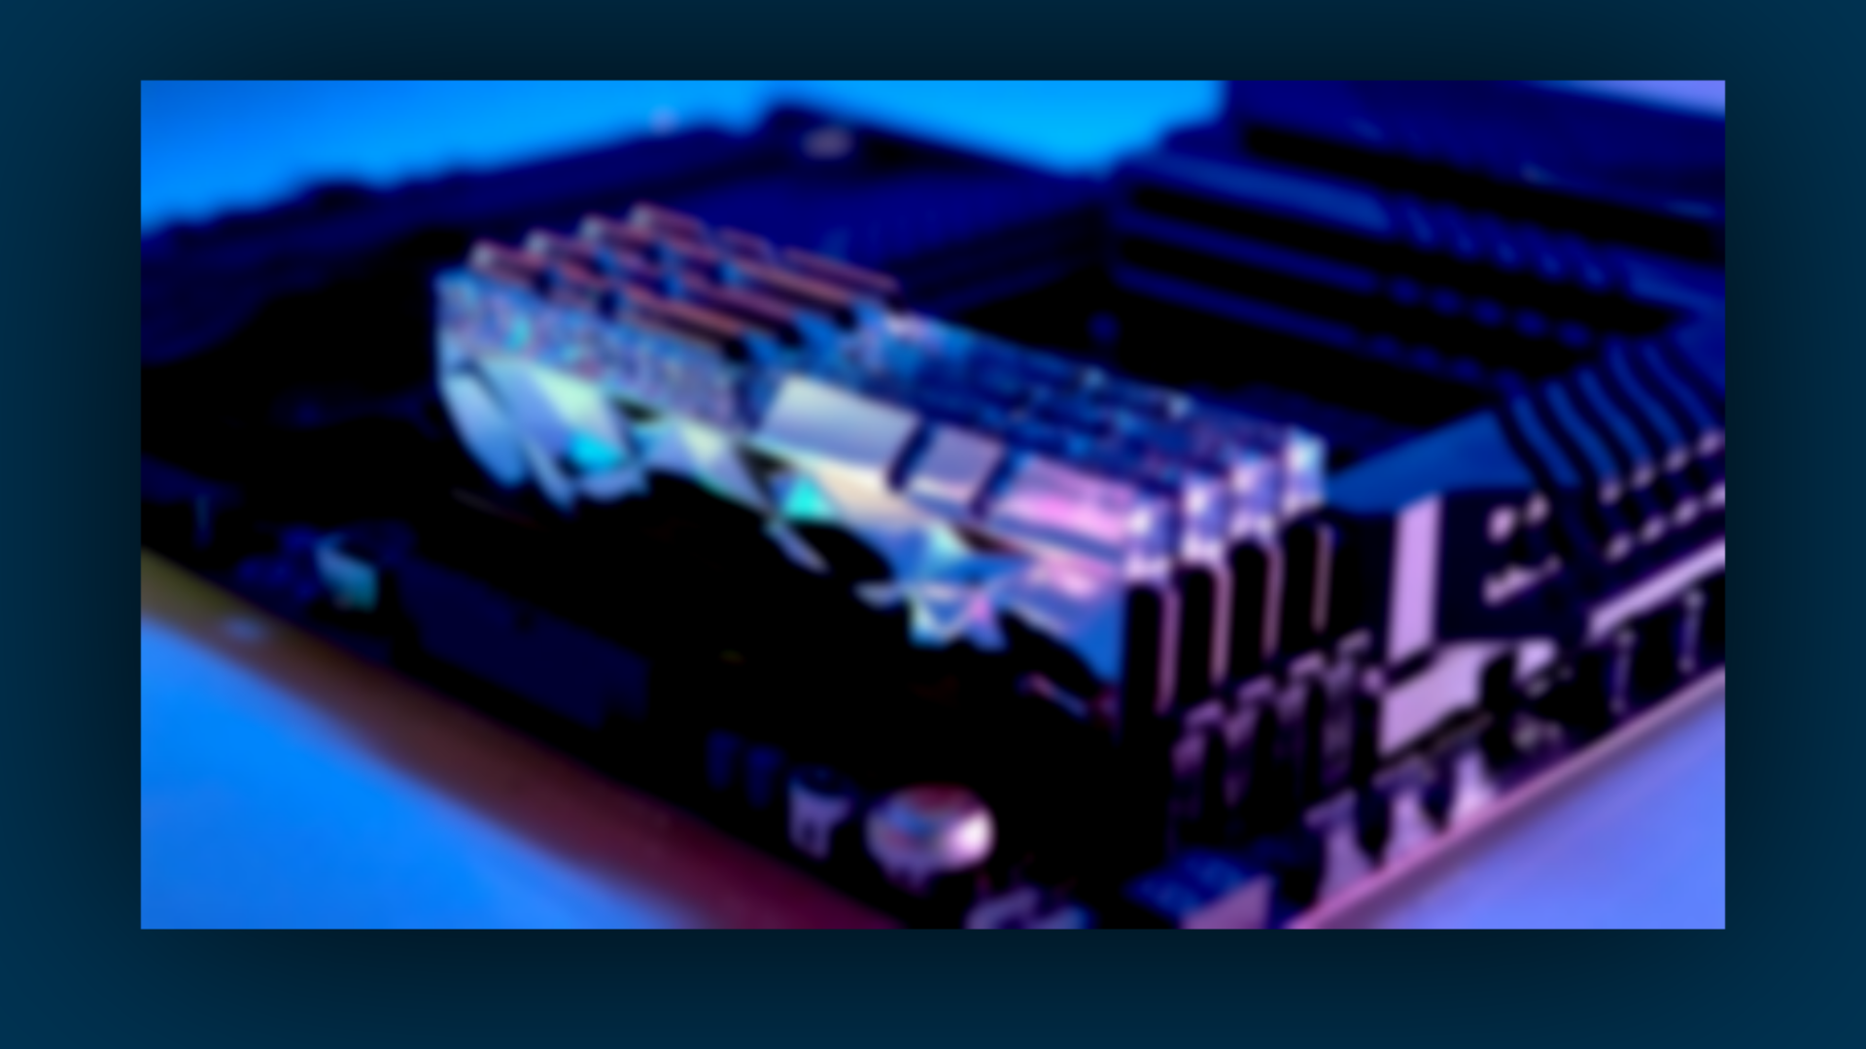
Типы
Существует несколько типов оперативной памяти, каждый из которых предназначен для определённых целей и имеет свои характеристики. Вот некоторые из них:
DRAM (динамическая оперативная память) | самый распространённый тип памяти в вычислительных устройствах.
SRAM (статическая оперативная память) | используется в качестве кэш-памяти в процессорах.
SDRAM (Synchronous DRAM) | синхронизируется с часами процессора.
DDR SDRAM (Double Data Rate SDRAM) | текущая версия основной памяти в персональных компьютерах, серверах и других устройствах.
VRAM (Video RAM) | предназначена для графических и видеоприложений.
Флеш-память | энергонезависима и может быть электрически стёрта и перепрограммирована.

Slide 12
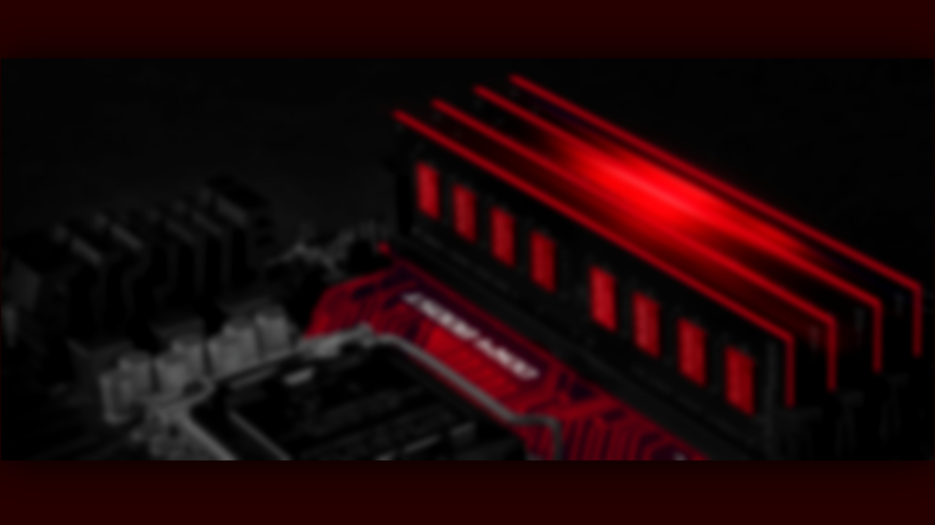
Технологии
Существует несколько технологий оперативной памяти. Вот некоторые из них:
SRAM | статическая память с произвольным доступом.
DRAM | динамическая память с произвольным доступом.
FPM DRAM | динамическая память с быстрым последовательным доступом в пределах страницы.
EDO DRAM | динамическая память с увеличенным временем доступности данных.
SDRAM | синхронная динамическая память.
DDR SDRAM | SDRAM с удвоенной скоростью обмена.
RDRAM | Rambus dynamic random access memory.
CMOS RAM | КМОП-память.
VRAM | видеопамять.

Slide 13
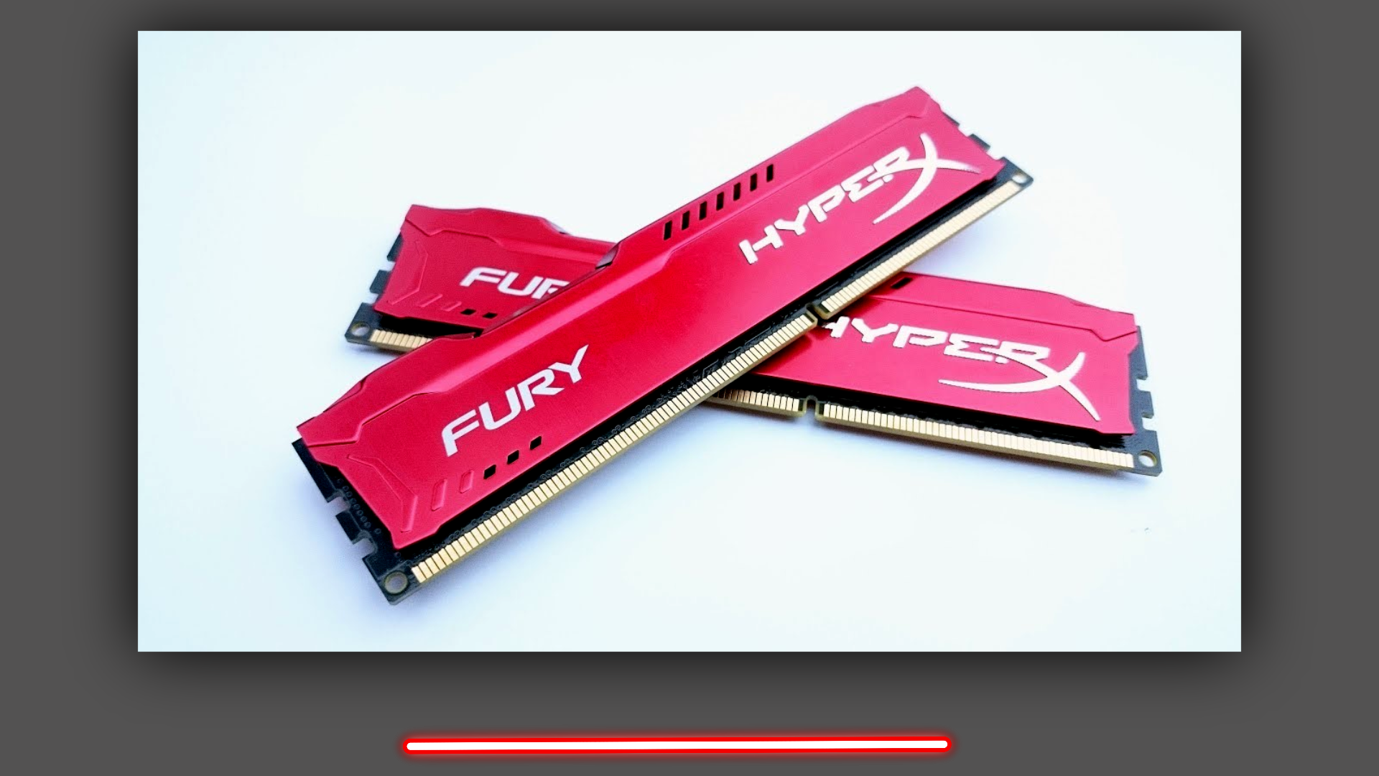
Принципы действия
.

Slide 14
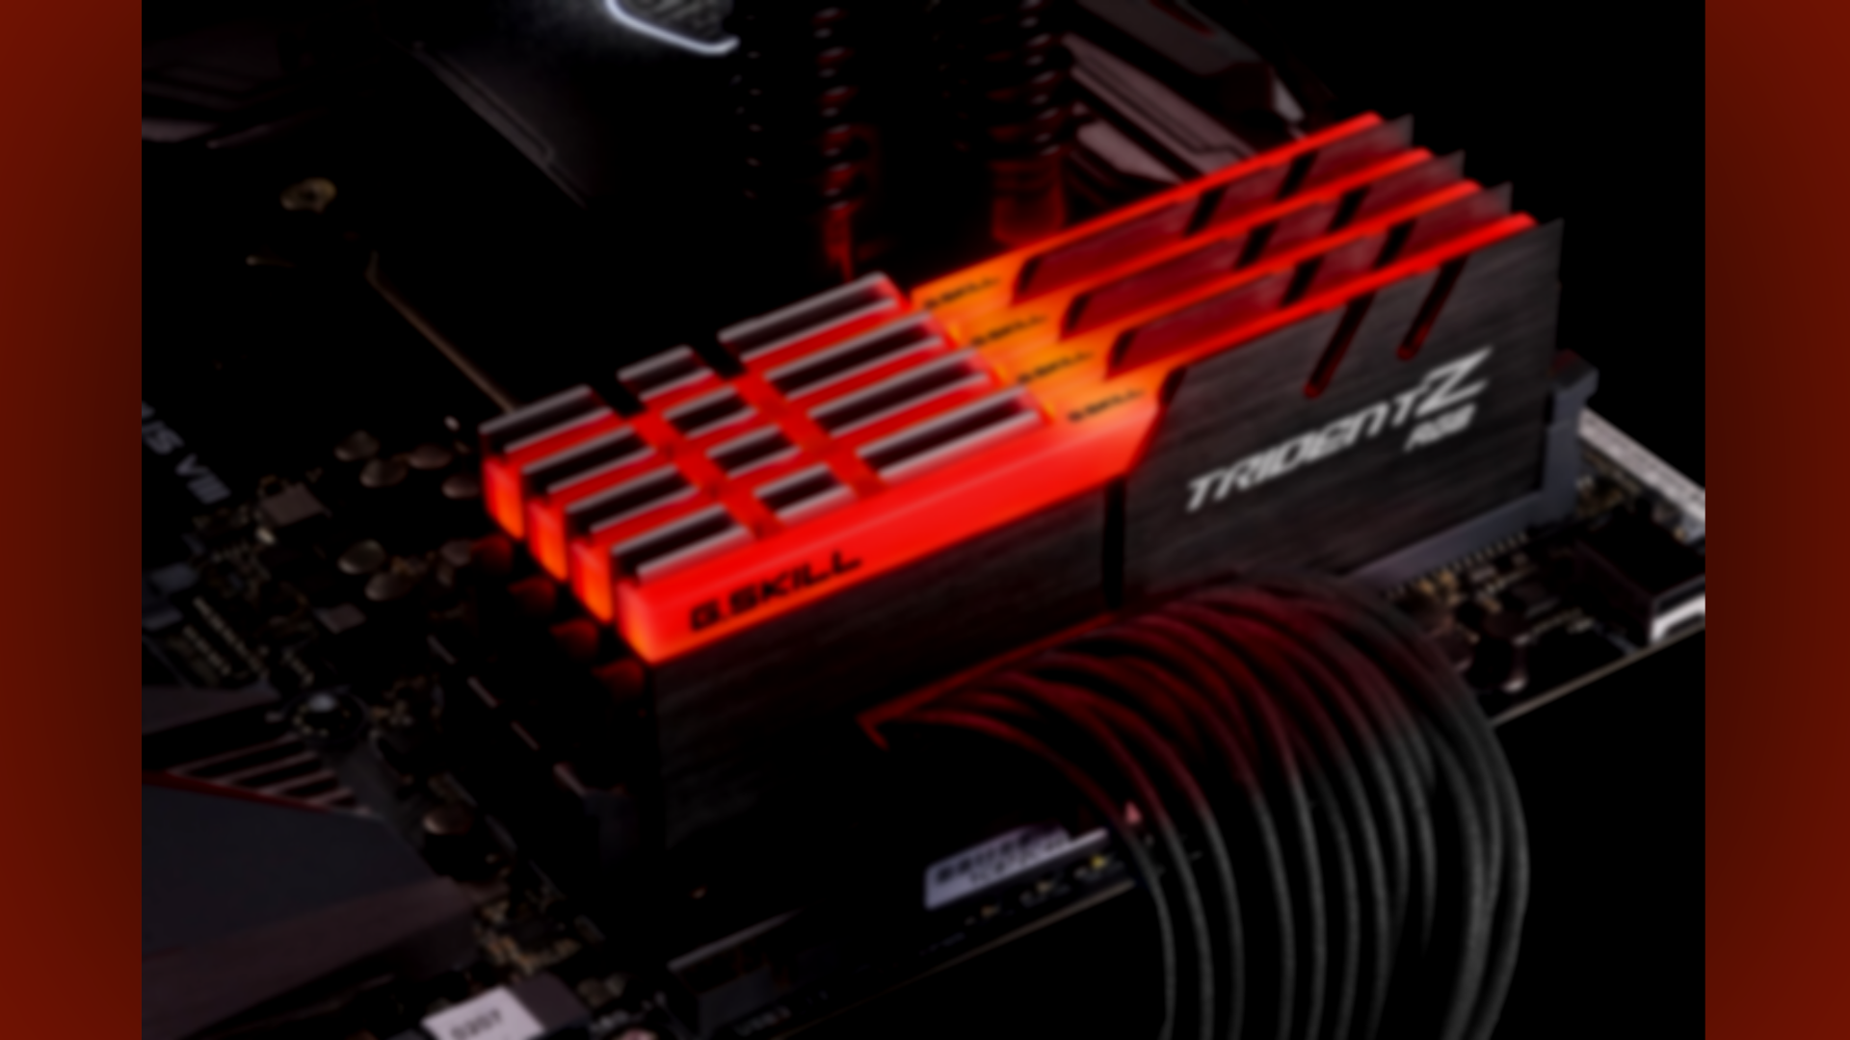
Принципы действия
Принцип действия оперативной памяти заключается в следующем:
Оперативная память состоит из регистров и буферов, которые используются для временного хранения данных и инструкций, обрабатываемых процессором.
Процесс записи данных в оперативную память осуществляется путём передачи информации от процессора в соответствующие ячейки памяти.
Чтение данных происходит путём передачи адреса нужной ячейки памяти процессору, который извлекает данные для дальнейшей обработки.
Доступ к оперативной памяти управляется контроллером памяти, который находится на материнской плате компьютера.
Оперативная память позволяет компьютеру сохранять данные для дальнейшей обработки и быстрого доступа к ним.

Slide 15
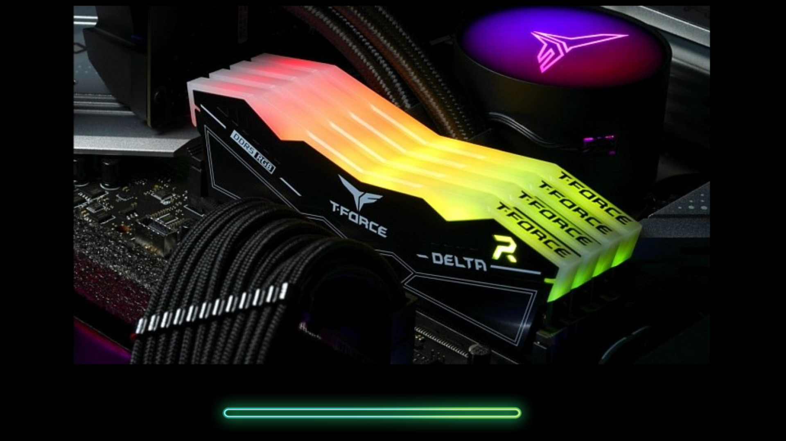
Характеристики
.

Slide 16
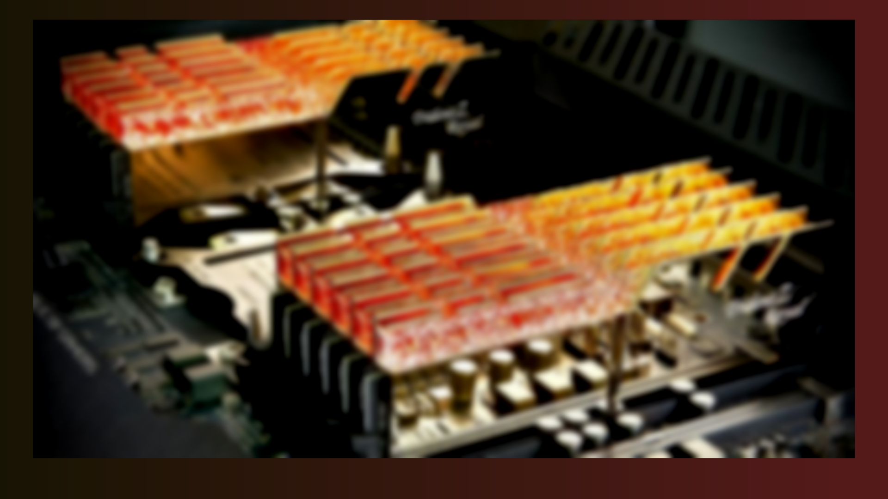
Характеристики
Характеристики оперативной памяти (Random Access Memory) являются ключевыми для ее работы в качестве основной памяти в вычислительных устройствах. В совокупности они делают оперативную память фундаментальным компонентом вычислительной техники, обеспечивающим эффективную работу устройств при различных нагрузках и приложениях.
ОБЪЕМ--Емкость оперативной памяти определяет, сколько данных она может вместить. Больший объем оперативной памяти позволяет системе одновременно запускать больше приложений и обрабатывать больше данных, что особенно важно для таких задач, как редактирование видео, игры и запуск виртуальных машин.
СКОРОСТЬ--Оперативная память работает на высоких скоростях, что позволяет считывать и записывать в нее данные очень быстро. Такая скорость очень важна для обеспечения быстрого доступа процессора к данным и приложениям, используемым в данный момент, что значительно повышает производительность системы.
ПЛОТНОСТЬ--Плотность оперативной памяти — это количество данных, которое может быть сохранено в данном объеме физического пространства на чипе оперативной памяти. ОЗУ с более высокой плотностью может хранить больше данных, что позволяет быстро обрабатывать больше программ и большие файлы данных.
ПОТРЕБЛЕНИЕ ЭНЕРГИИ--Потребление энергии оперативной памятью зависит от ее типа и количества обращений к ней в данный момент времени. Например, DRAM требует меньше энергии, чем SRAM, но ее нужно периодически обновлять, что со временем увеличивает энергопотребление. И наоборот, SRAM, которая не нуждается в обновлении, обычно потребляет больше энергии из-за своей более сложной структуры.
СТОИМОСТЬ--Стоимость оперативной памяти зависит от ее типа, скорости и емкости. Как правило, более быстрые и емкие модули оперативной памяти стоят дороже. Благодаря экономичности DRAM широко используется в большинстве вычислительных систем, в то время как более высокая стоимость SRAM ограничивает ее применение приложениями, для которых важна скорость.
ВОЗМОЖНОСТЬ МОДЕРНИЗАЦИИ--Многие устройства позволяют обновлять оперативную память, обеспечивая экономичный способ продления срока службы оборудования и повышения производительности. Это характерно для настольных компьютеров и ноутбуков, где часто имеются дополнительные слоты для оперативной памяти.
ПРОВЕРКА ОШИБОК--Некоторые типы ОЗУ, например ОЗУ с кодом коррекции ошибок ECC (Error Correcting Code), включают механизмы обнаружения и исправления распространенных видов повреждения данных. Это очень важно для предотвращения ошибок в критически важных системах, таких как серверы и рабочие станции.

Slide 17
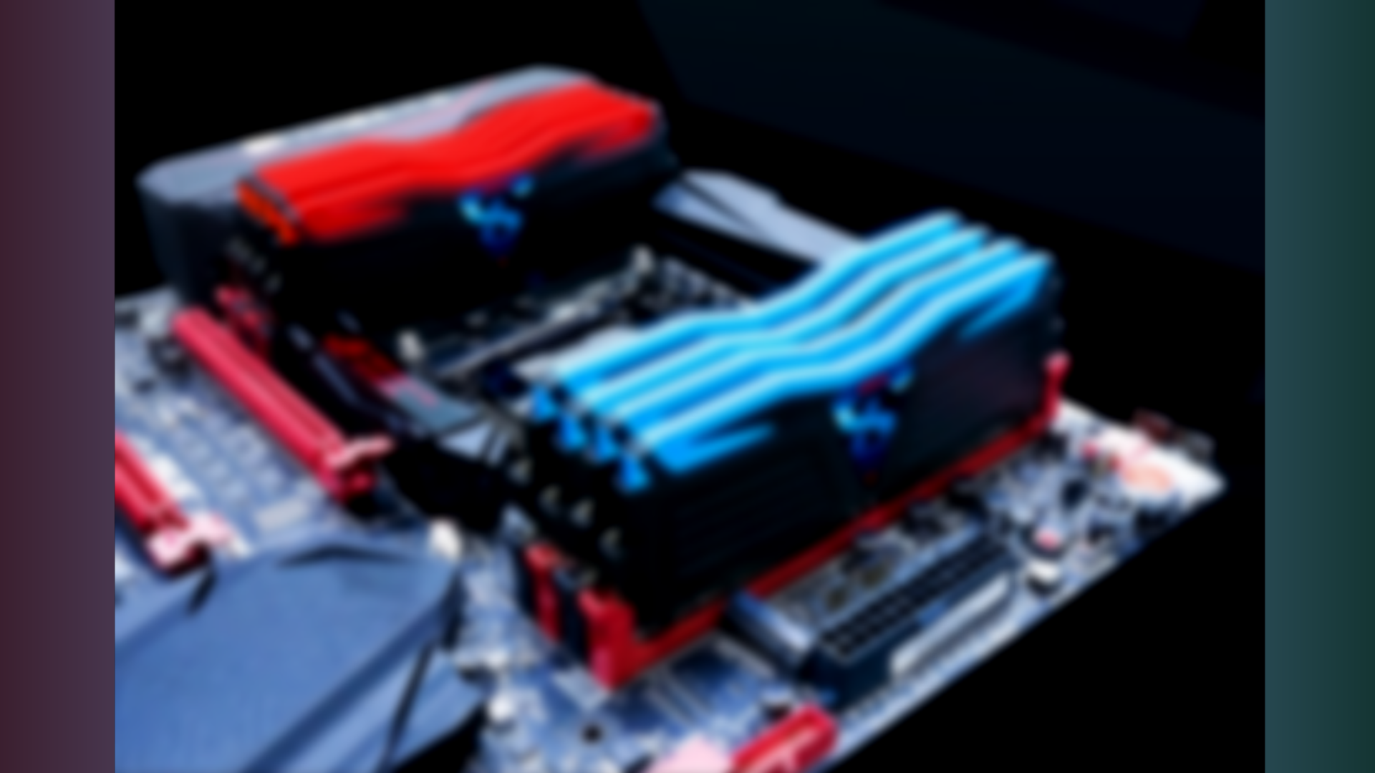
Как выбрать оперативную память?
Выбор подходящей оперативной памяти для вашего компьютера включает в себя несколько факторов, которые могут повлиять на производительность и совместимость вашей системы.
СОВМЕСТИМОСТЬ | Проверьте характеристики материнской платы на предмет типа поддерживаемой оперативной памяти (например, DDR4, DDR5), максимального объема оперативной памяти и количества доступных слотов для оперативной памяти. Убедитесь, что оперативная память совместима с вашим процессором, так как некоторые процессоры лучше работают с определенными типами или скоростями оперативной памяти.
ОБЪЕМ | Определите, сколько оперативной памяти вам нужно, исходя из ваших потребностей. Для основных задач, таких как просмотр веб-страниц и офисные приложения, обычно достаточно 8 ГБ. Для игр обычно рекомендуется 16 ГБ. Для тяжелых задач, таких как редактирование видео или 3D-рендеринг, может потребоваться 32 ГБ или больше для достижения оптимальной производительности.
СКОРОСТЬ И ЗАДЕРЖКА | Скорость оперативной памяти измеряется в МГц и может существенно влиять на производительность, особенно в таких приложениях, как игры и создание контента. Более высокая скорость позволяет процессору быстрее обращаться к данным оперативной памяти. «Задержка» (латентность) — это пауза перед началом передачи данных после получения команды на их передачу. Более низкая задержка означает более быстрый доступ к оперативной памяти.
ФОРМ-ФАКТОР | В настольных компьютерах обычно используются модули памяти DIMM (Dual In-line Memory Modules), а в ноутбуках — SO-DIMM (Small Outline DIMMs) из-за их меньшего размера. Убедитесь, что вы выбрали правильный форм-фактор для своего устройства.
ОДНОКАНАЛЬНАЯ И ДВУХКАНАЛЬНАЯ | Рассмотрите возможность приобретения оперативной памяти комплектами (например, парами для двухканальной конфигурации), чтобы воспользоваться преимуществами двухканальных платформ, которые позволяют удвоить пропускную способность и повысить общую производительность.

Slide 18
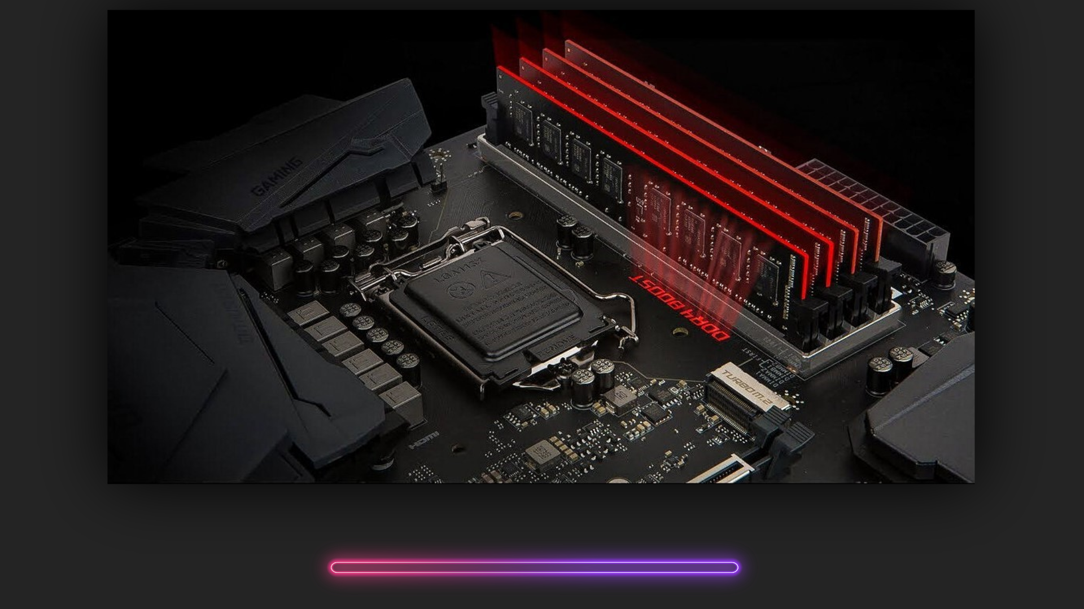
Самые новые устройства RAM
.

Slide 19
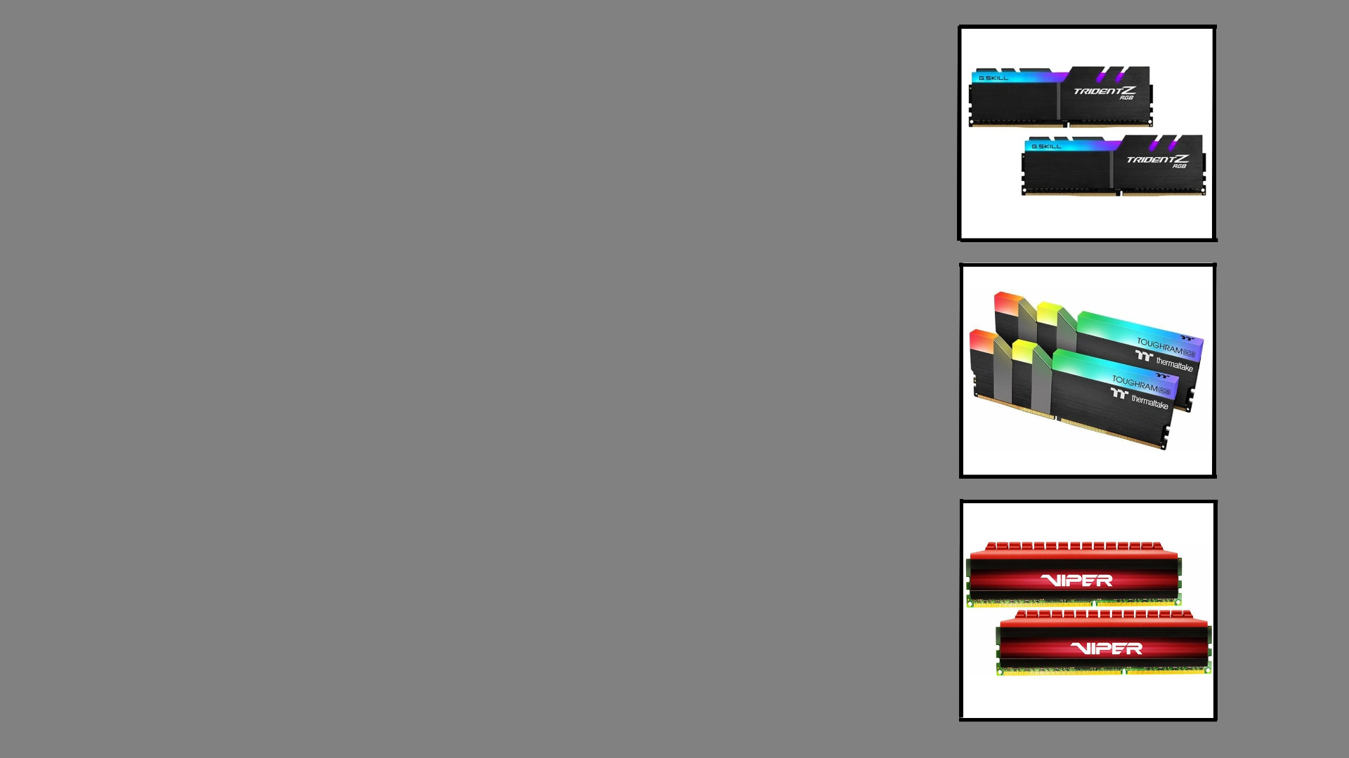
/
G.SKILL Trident Z RGB F4-3200C14D-32GTZR
G.SKILL Trident Z RGB представляет собой два модуля по 16 Гб, то есть общий объем составляет 32 Гб. Поколение памяти — DDR4. Одна из самых производительных видов оперативной памяти. Модули оснащены красивой подсветкой. Форм-фактор — DIMM 288-контактный. Частота работы устройства — 3200 МГц, а пропускная способность составляет 25600 МБ/с. Имеется радиатор. Вольтаж, необходимый для работы, составляет 1.35 В. ОЗУ оснащена поддержкой XMP. Как итог, имеем отличную оперативную память для любителей ПК и геймеров.
Цена на данный момент: 10 477р
.
Thermaltake TOUGHRAM RGB R009D408GX2-4400C19A
Thermaltake TOUGHRAM RGB является двумя модулями по 8 Гб, с общим объемом 16 Гб. Эта модель ОЗУ относится к поколению DDR4. Хороший момент — наличие поддержки XMP. Форм-фактор — DIMM 288-контактный. Привлекательность данного модуля повышается за счет радиаторов и интеллектуальной RGB-подсветки. Сильной стороной выступает высокая тактовая частота — 4400 МГц. Хороший уровень пропускной способности — 35200 МБ/с. Уровень напряжения составляет 1.45 В. Оперативная память совместима с Intel X299, Z390 Series, AMD X570.
Цена на данный момент: 40 160р
Patriot Memory VIPER 4 PV416G320C6K
Patriot Memory VIPER 4 — два модуля ОЗУ с объемом по 8 ГБ каждый, которые относятся к типу DDR4. Хороший показатель тактовой частоты устройства — 3200 МГц. Пропускная способность оперативной памяти составляет 25600 МБ/с. Приятным моментом выступает поддержка XMP. Очень радует гарантийный срок, который составляет 10 лет. Имеется модный радиатор. Напряжение — 1.35 В. В итоге получаем достаточно дешевый и производительный вариант оперативной памяти. Отсутствует подсветка, конечно не столь значительный фактор, но любителям красоты будет не хватать.
Цена на данный момент: 4 290р

Slide 20
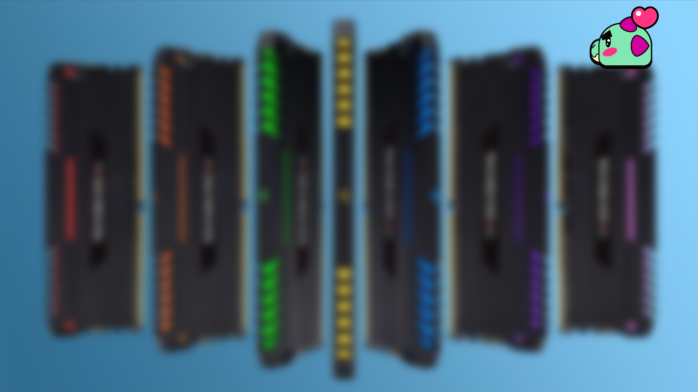
Спасибо за внимание!
Заключение презентации на тему "Оперативная память":
В заключение, оперативная память является неотъемлемой частью современной компьютерной архитектуры, от которой во многом зависит производительность и эффективность работы устройств. Мы рассмотрели основные характеристики ОП, такие как скорость, объем и типы памяти, а также их влияние на общую производительность системы.
Важно отметить, что с развитием технологий требования к ОП продолжают возрастать, что, в свою очередь, приводит к новшествам и улучшениям в этой области.
Таким образом, понимание принципов работы оперативной памяти и ее значимости поможет нам лучше ориентироваться в мире информационных технологий и эффективно использовать доступные ресурсы. Позаботьтесь о том, чтобы ваша система всегда имела достаточный объем и скорость оперативной памяти для выполнения поставленных задач на высоком уровне. Спасибо за внимание!

